Slide 1
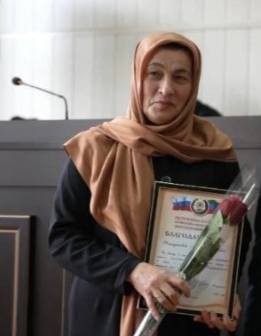
МКДОУ детский сад «Теремок» с.Годобери Ботлихский район
ПОРТФОЛИО ВОСПИТАТЕЛЯ
2021

Slide 2
ОБЩИЕ СВЕДЕНИЯ
Рамазанова Меседу Алиевна
Дата рождения: 23 08 1969
Образование: Высшее
Педагогический стаж: 32 года

Slide 3
Моё кредо:
Уча других, учусь сама
И детство проживаю многократно Мой девиз
«Лучший способ воспитать хороших детей- это сделать их счастливыми.»
О. Уайльд

Slide 5
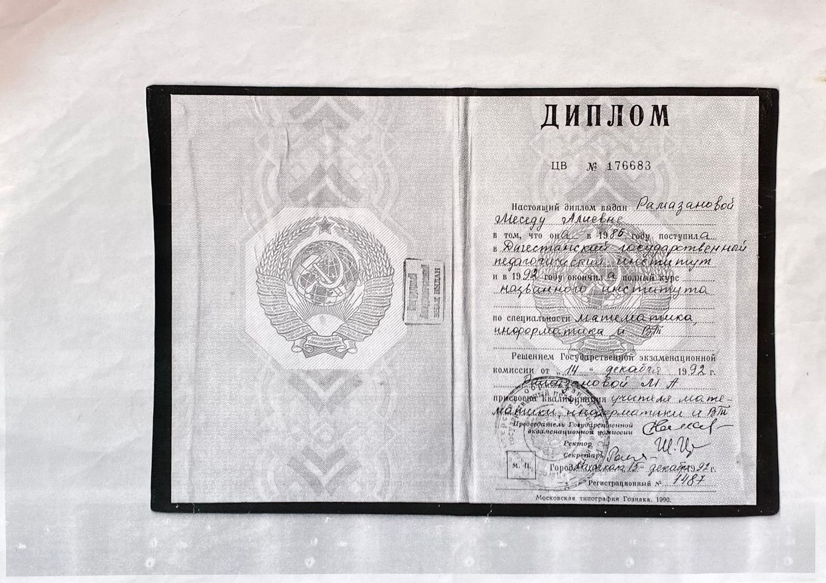

Slide 6
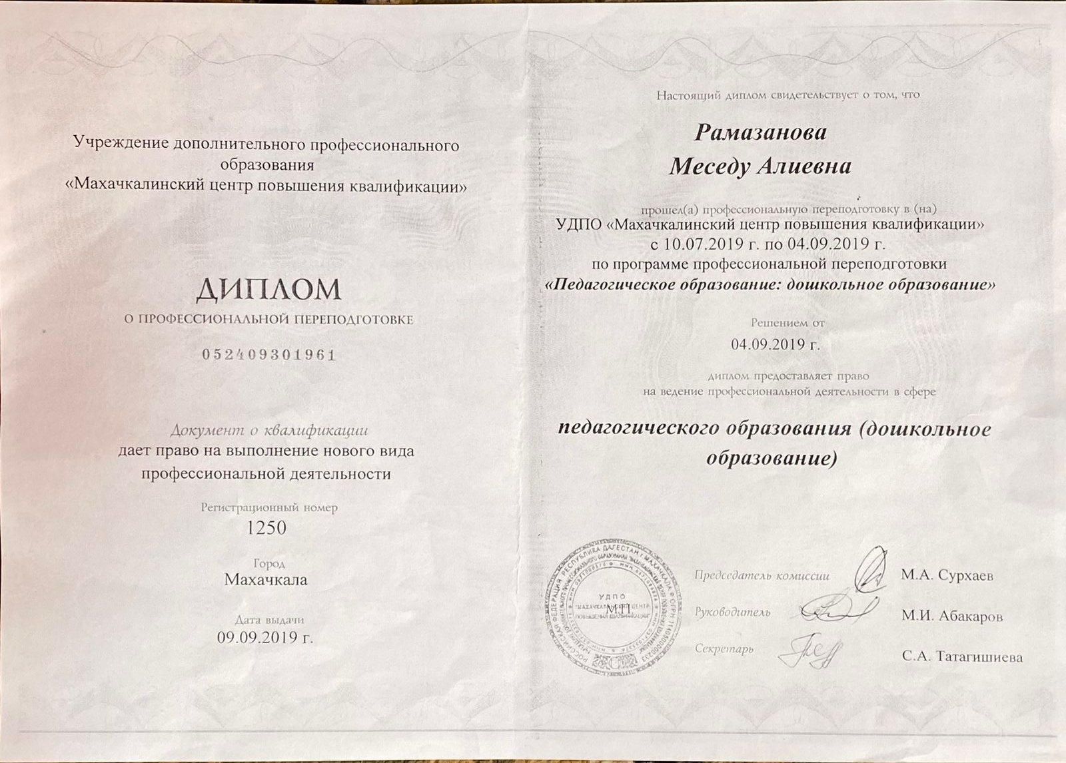

Slide 7
Мои профессионально-личностные качества
Стремление к познанию себя и других, широта интересов и независимость взглядов, повышенное чувство ответственности за свои слова и действия.

Slide 8
Главная цель моей работы
Сохранение и укрепление психологического здоровья детей и гармоничное развитие воспитанников в условиях дошкольного образовательного учреждения. Совместно с педагогическим коллективом мы стремимся, чтобы каждый ребенок вырос веселым и активным, самостоятельным и доброжелательным, помогающим и любознательным, инициативным и уверенным в себе, открытым и сопереживающим, познающим себя и окружающий мир не только разумом, но и чувствами и интуицией.

Slide 9
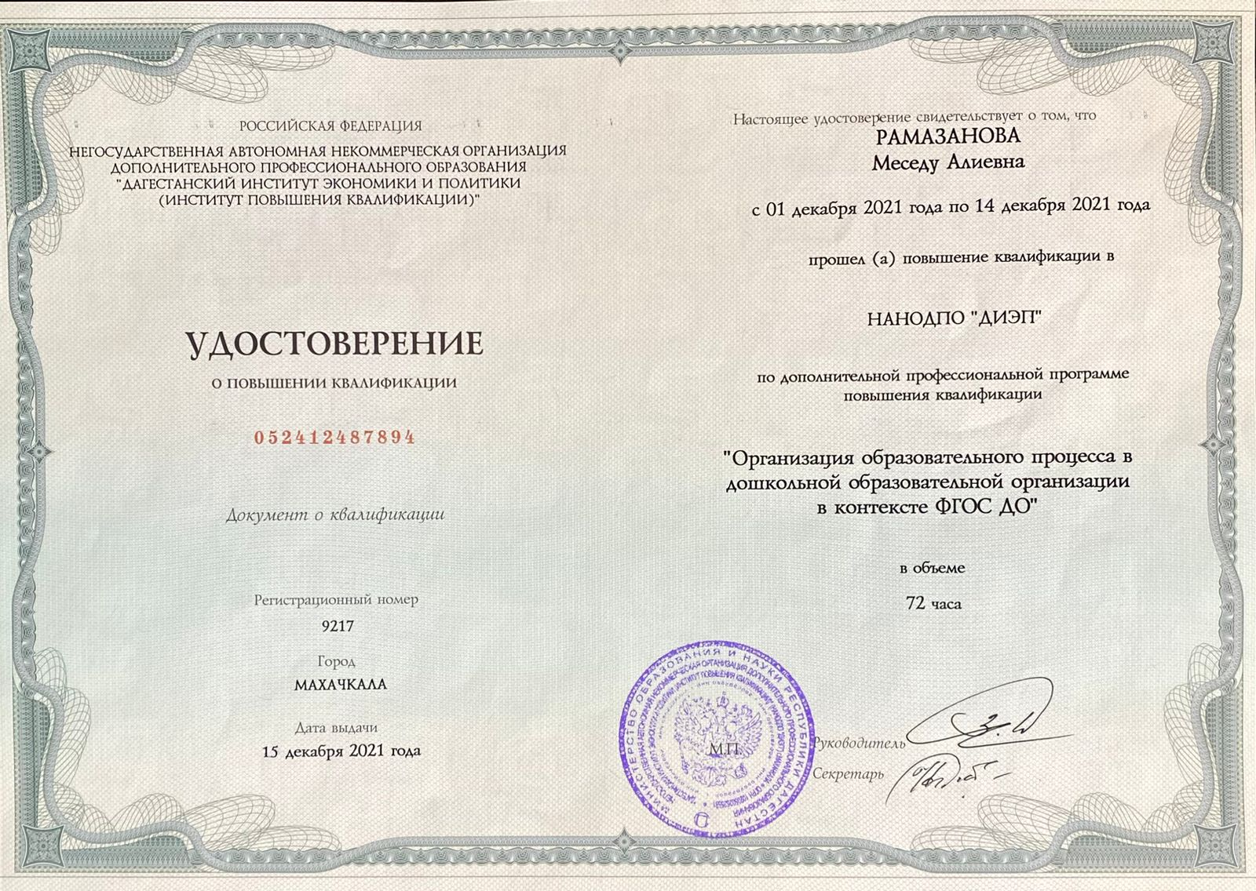
Для профессионального роста прохожу курсы повышения квалификации

Slide 10
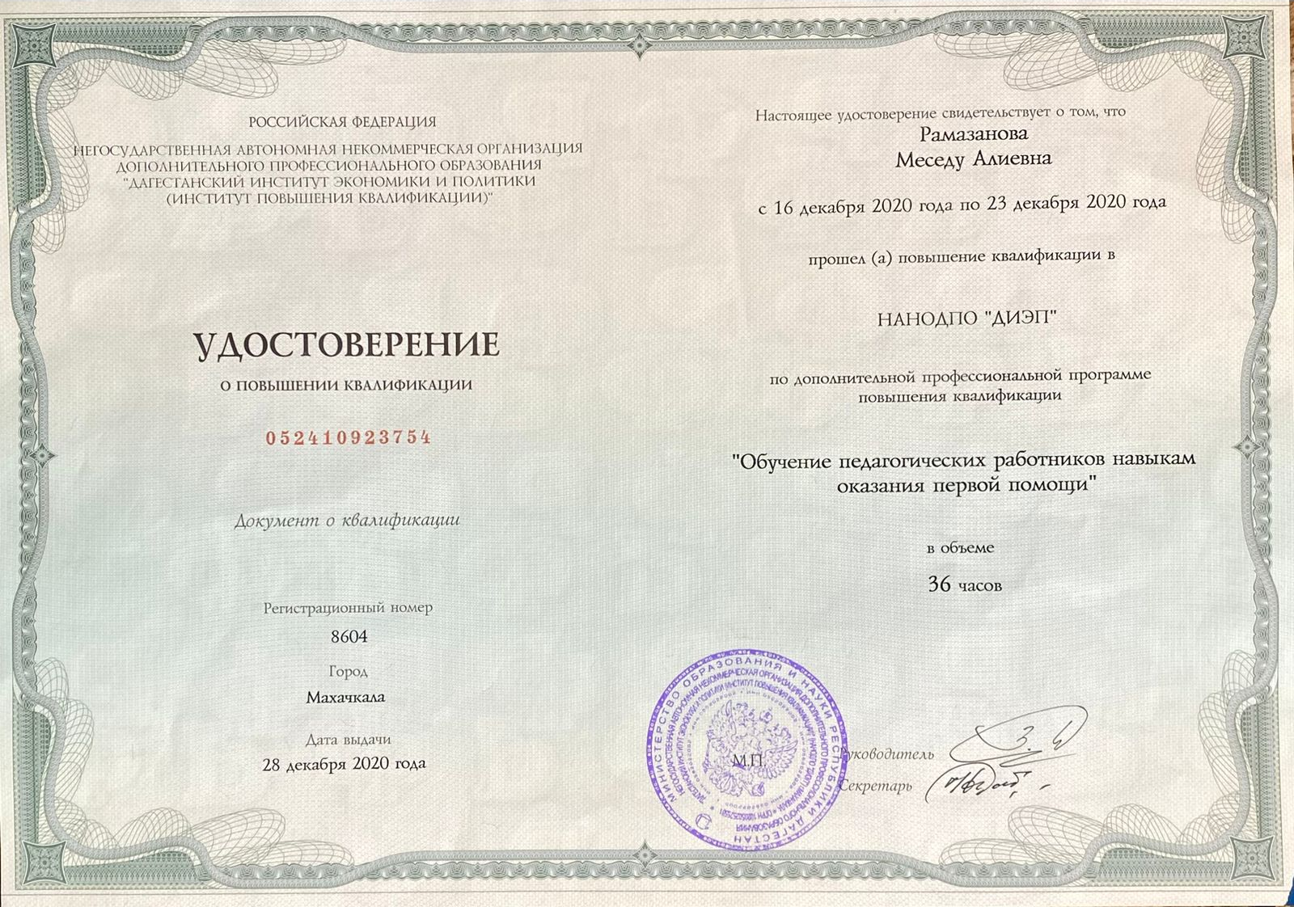

Slide 12
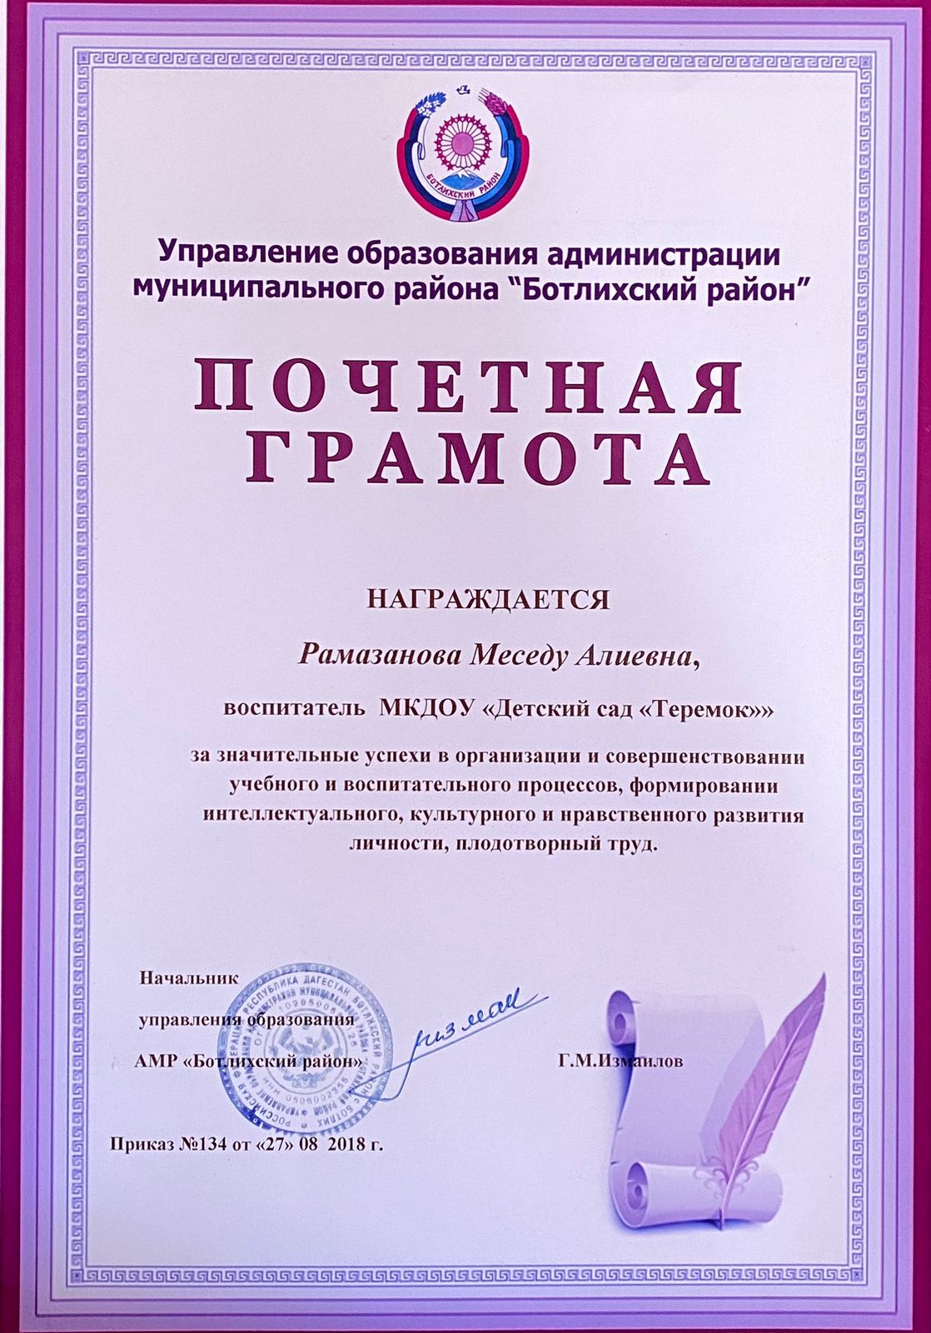
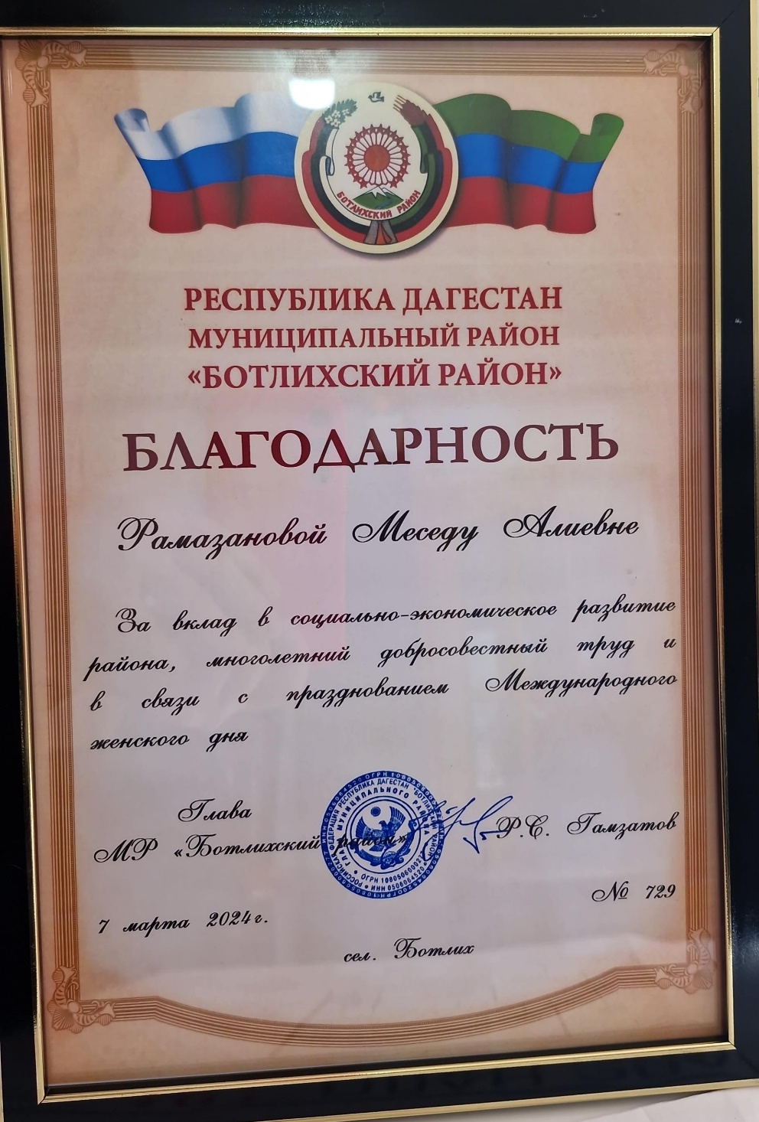

Slide 13
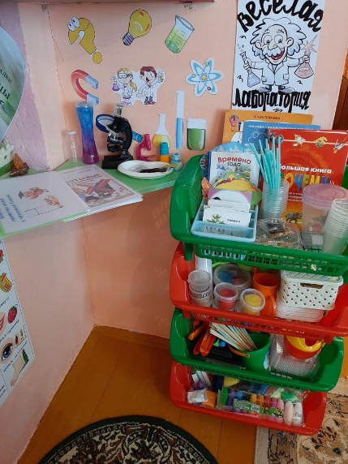
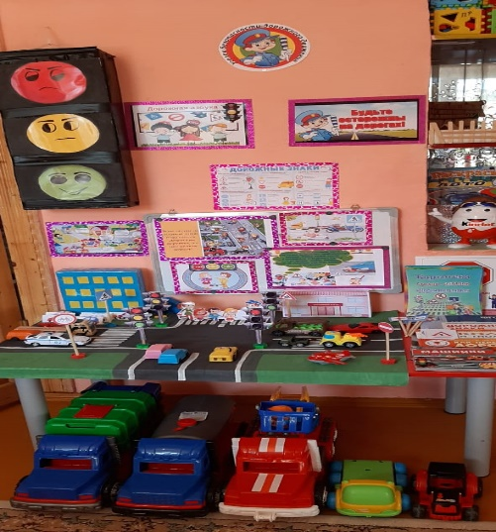
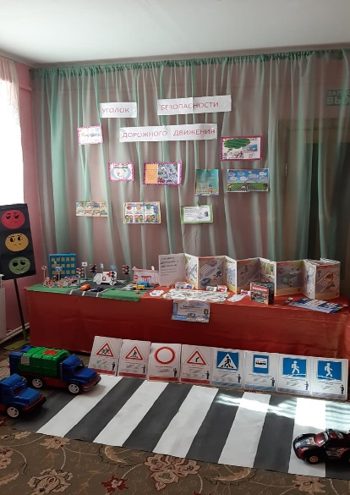
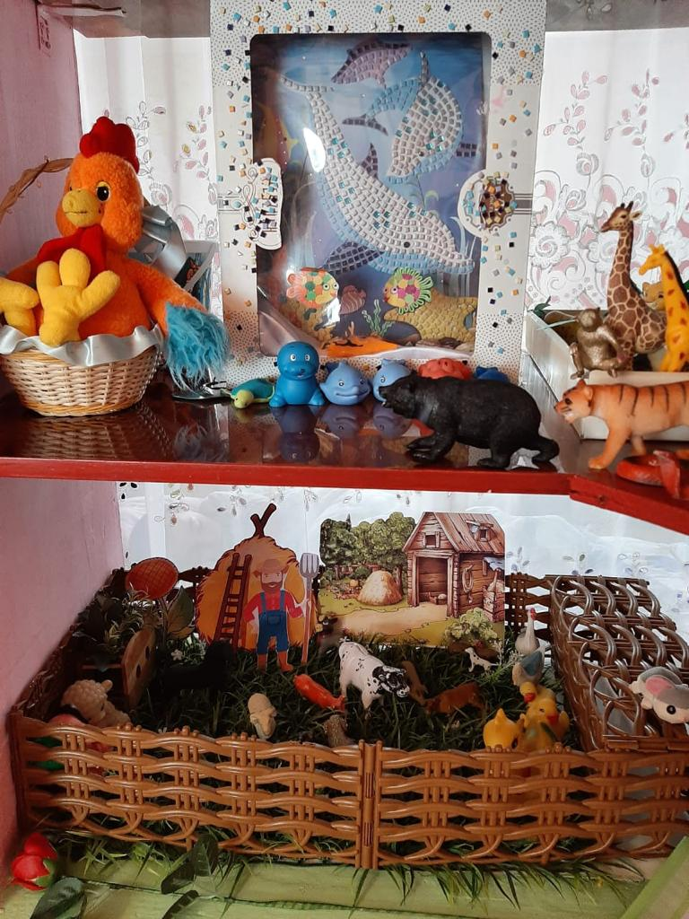
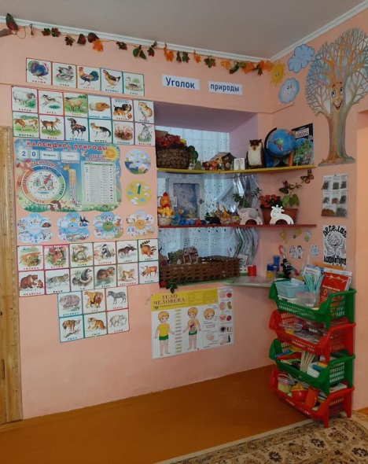
Постоянно усовершенствую развивающую предметно-пространственную среду учитывая возрастные особенности детей

Slide 14
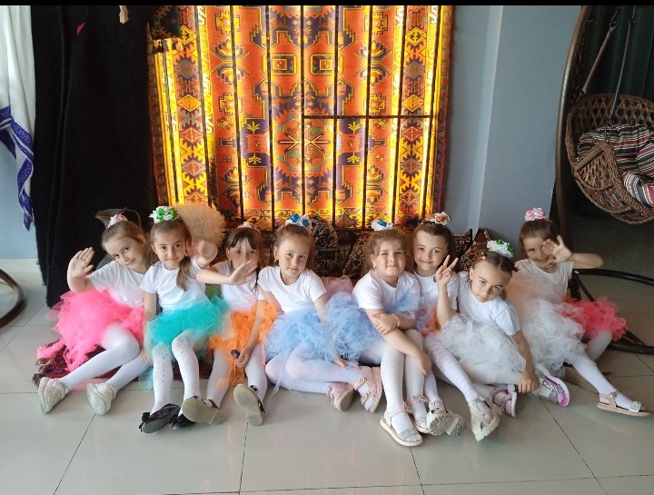
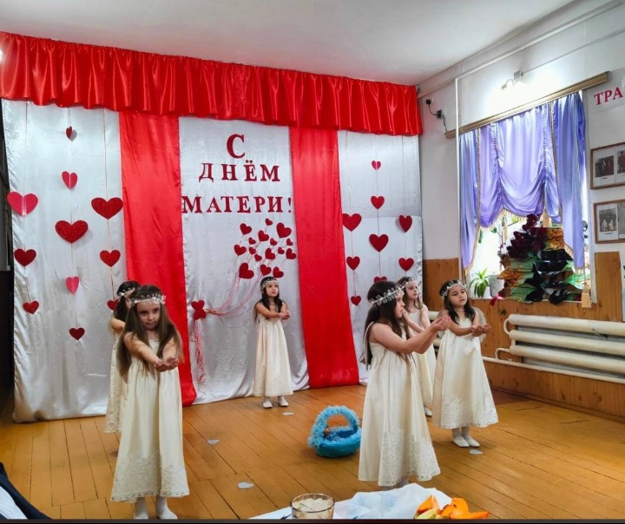
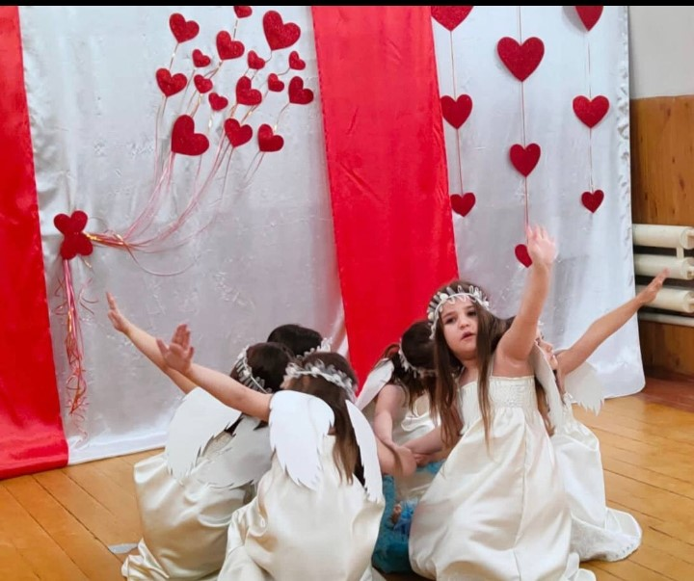
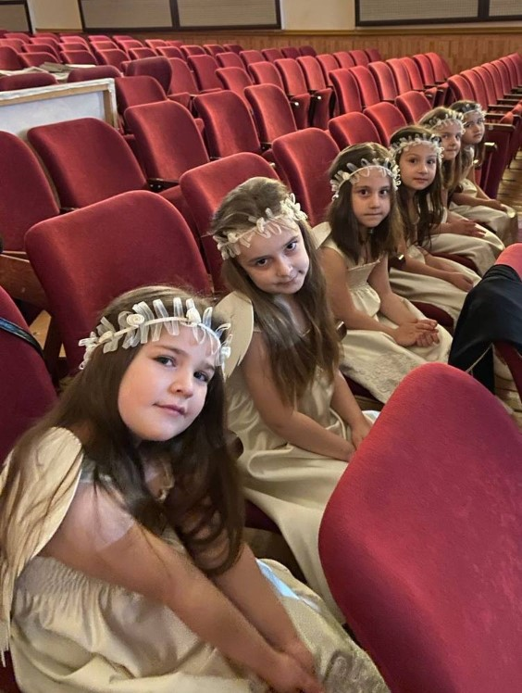
Фотогалерея

Slide 15
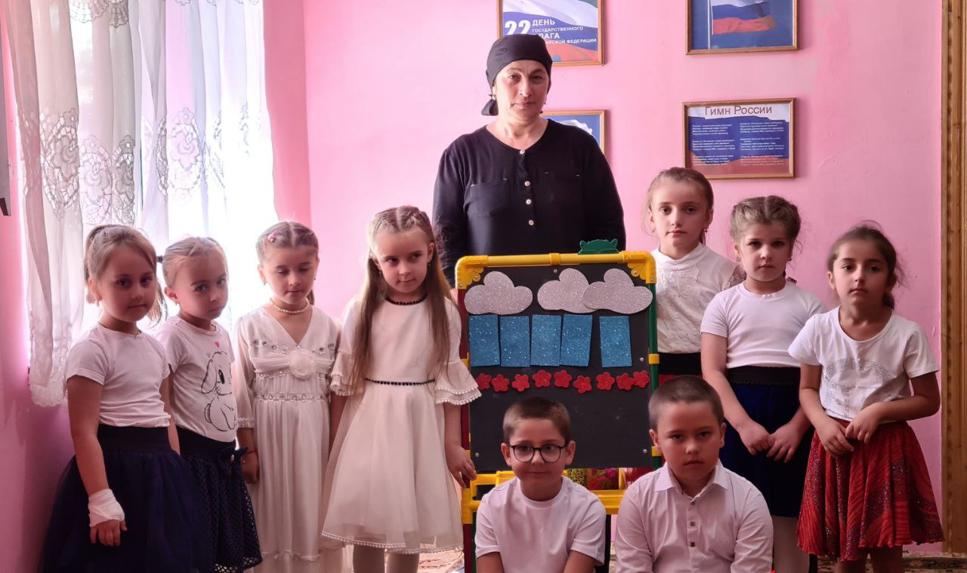
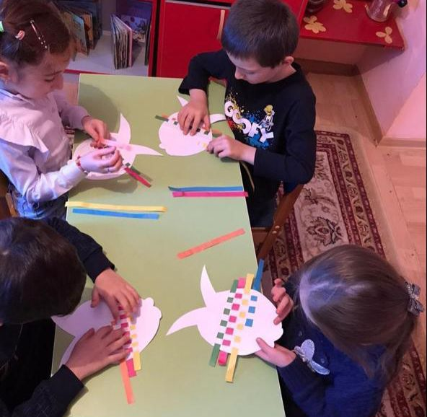
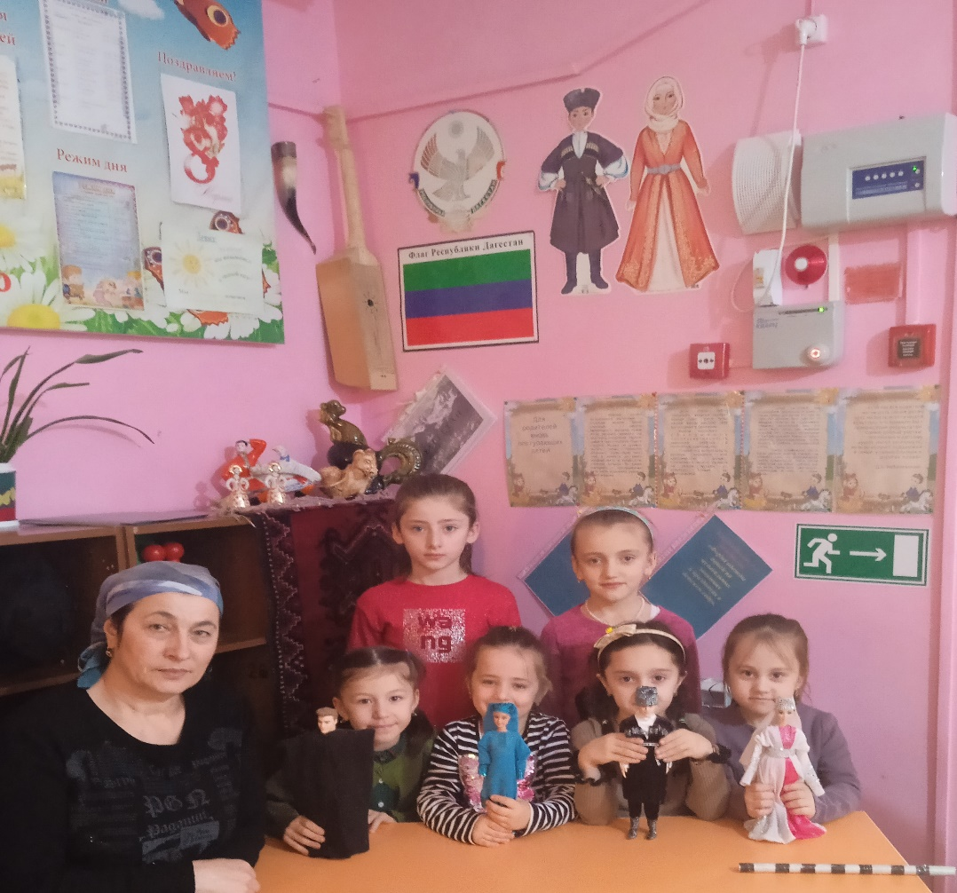
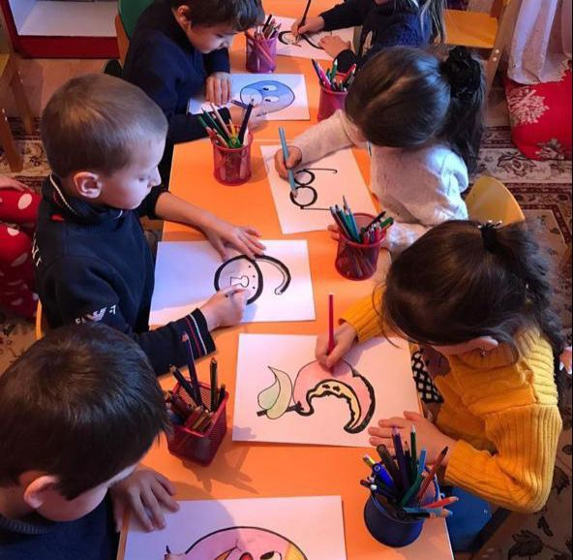

Slide 16
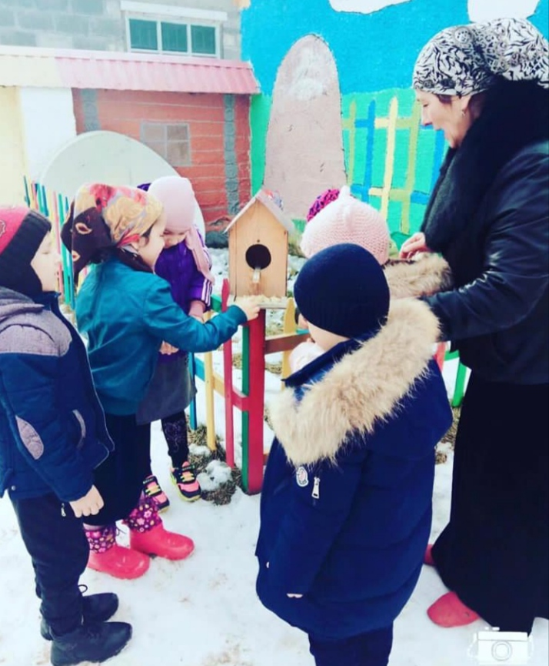
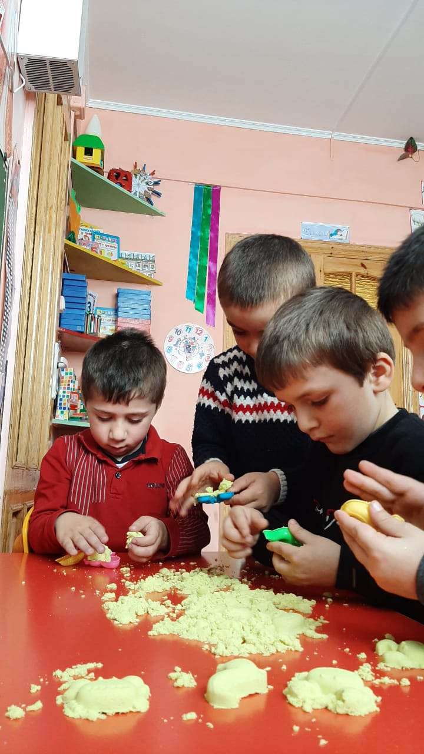

Slide 17
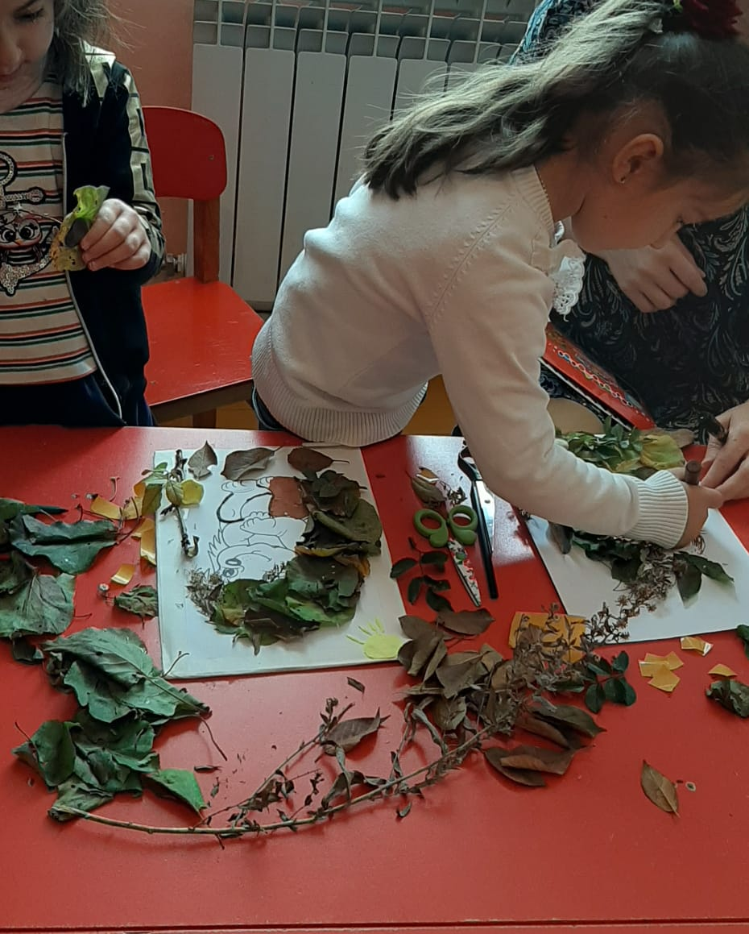
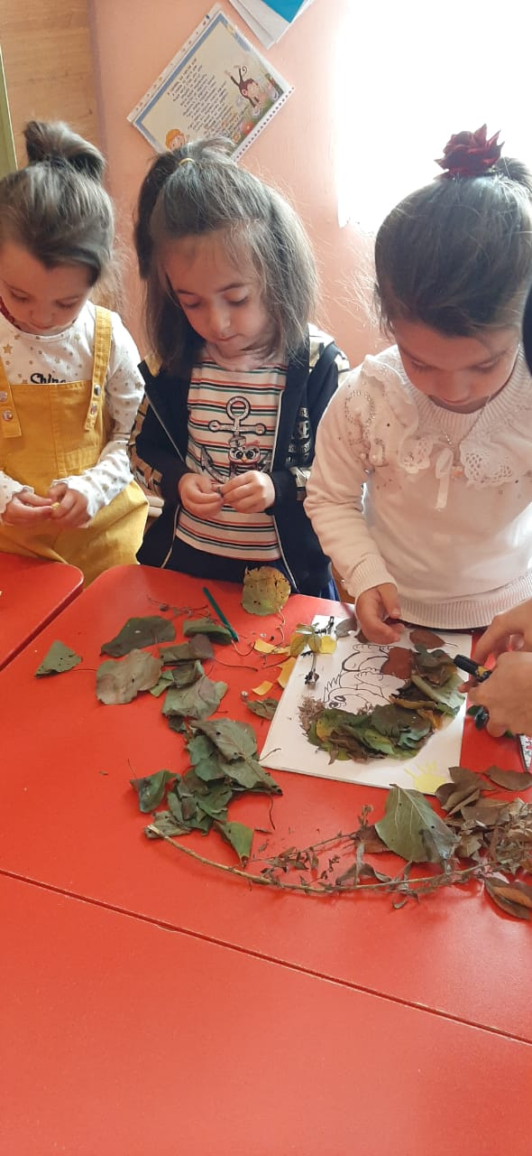
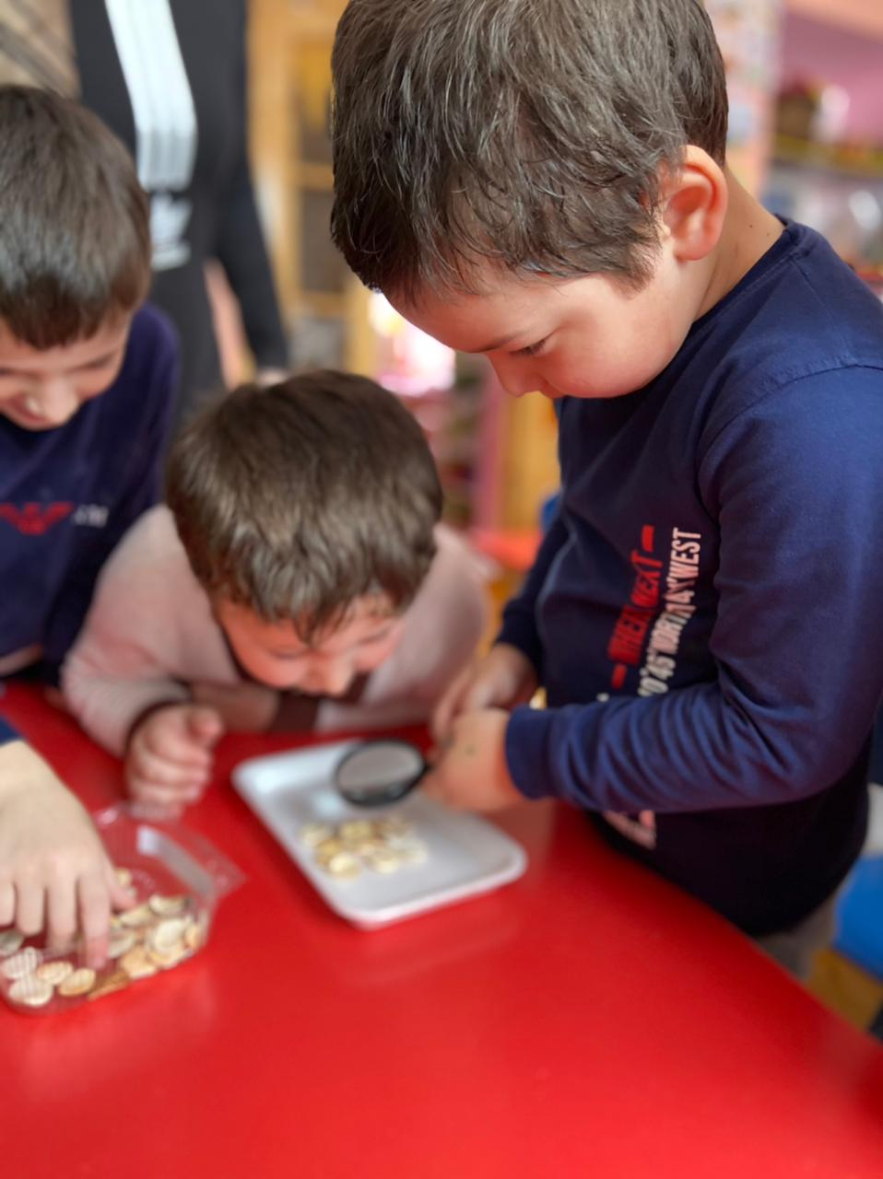
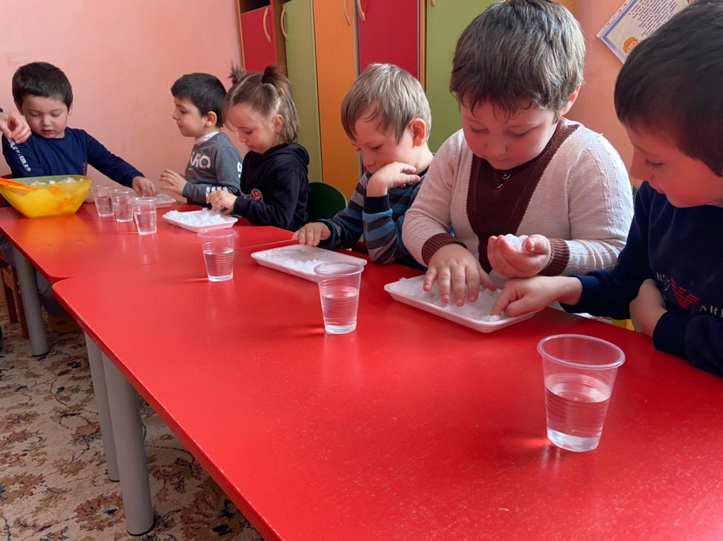
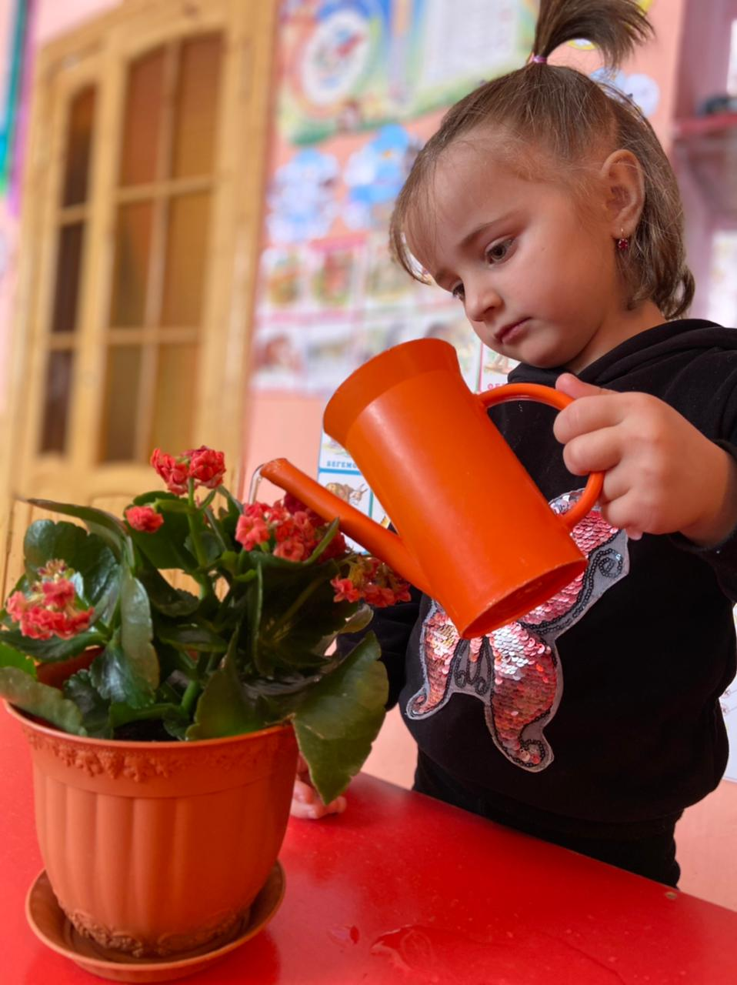

Slide 18
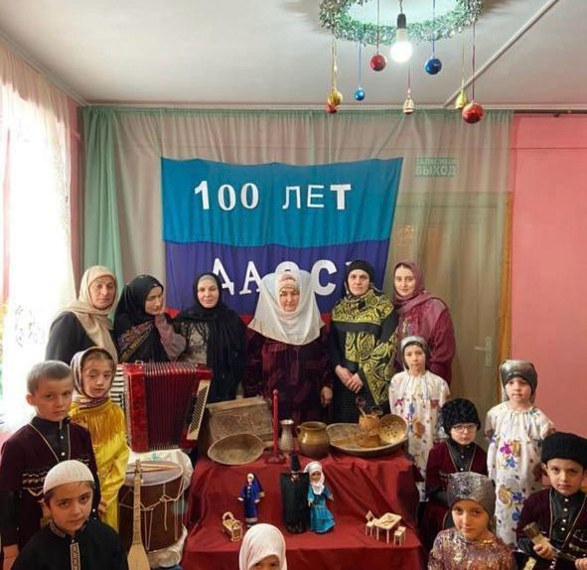
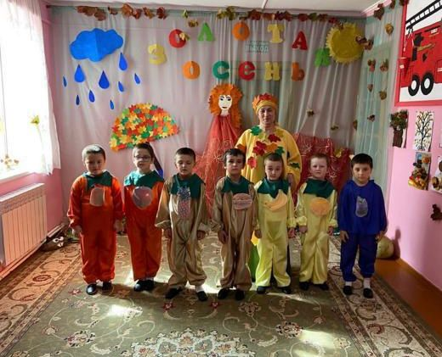
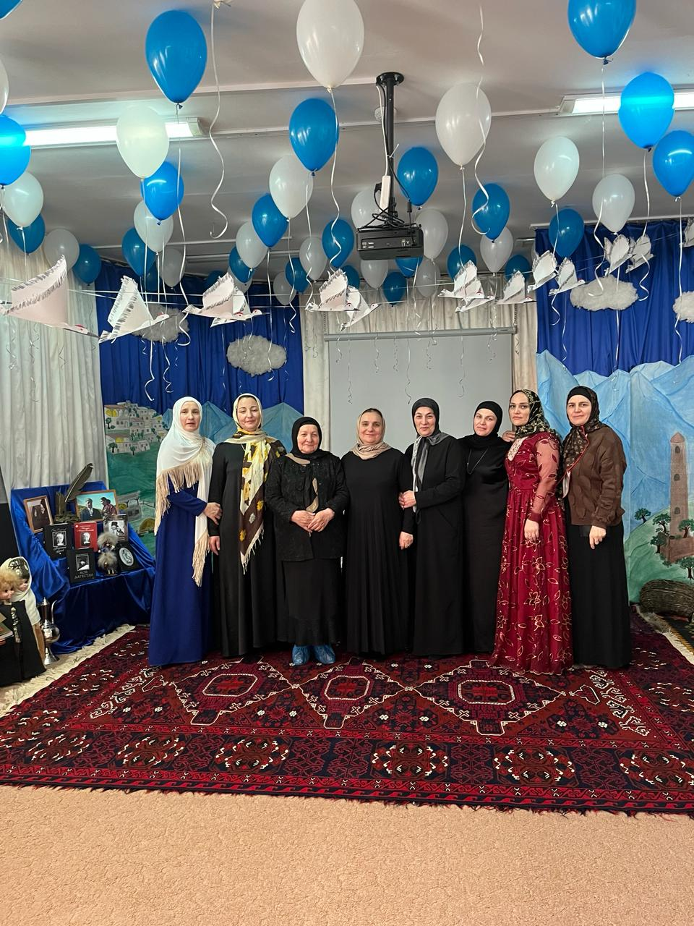
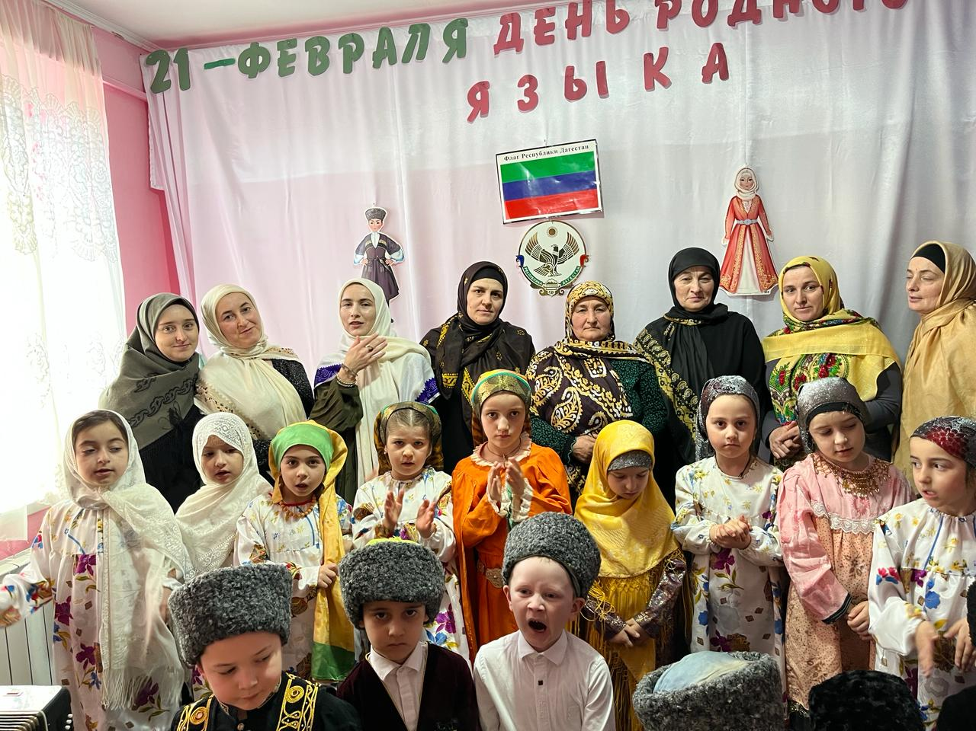

Slide 19
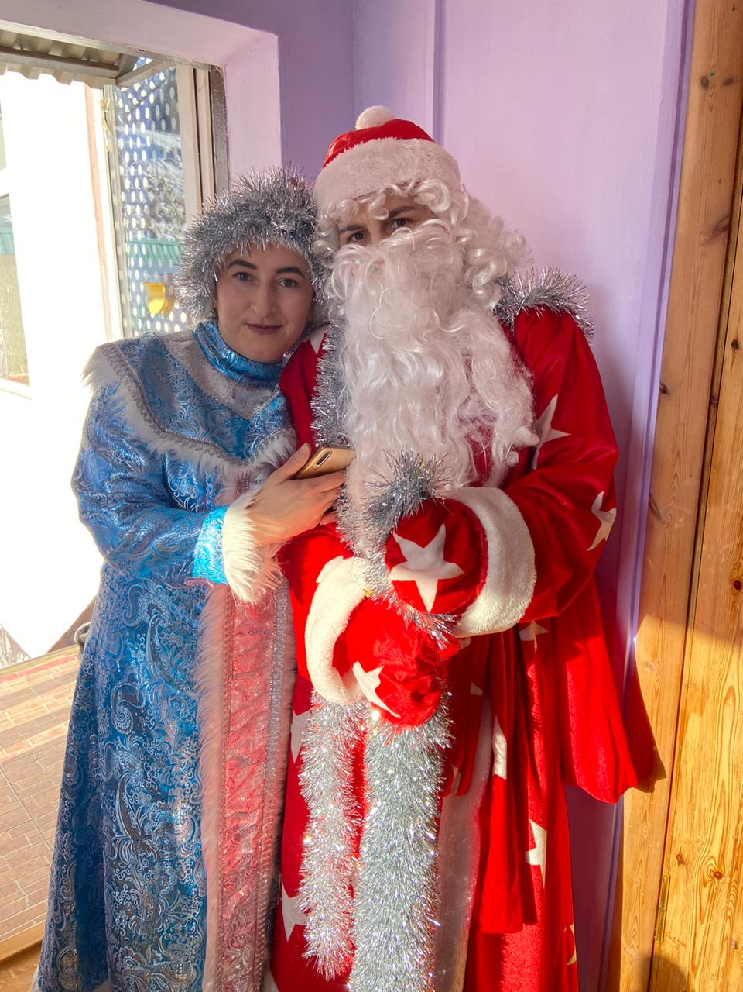
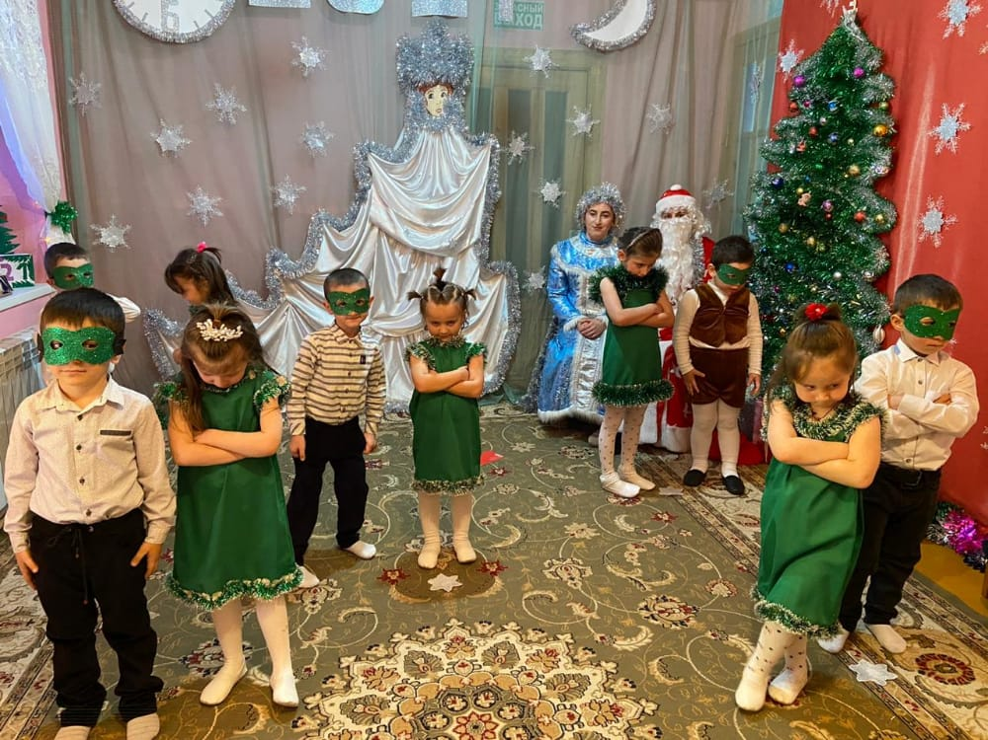
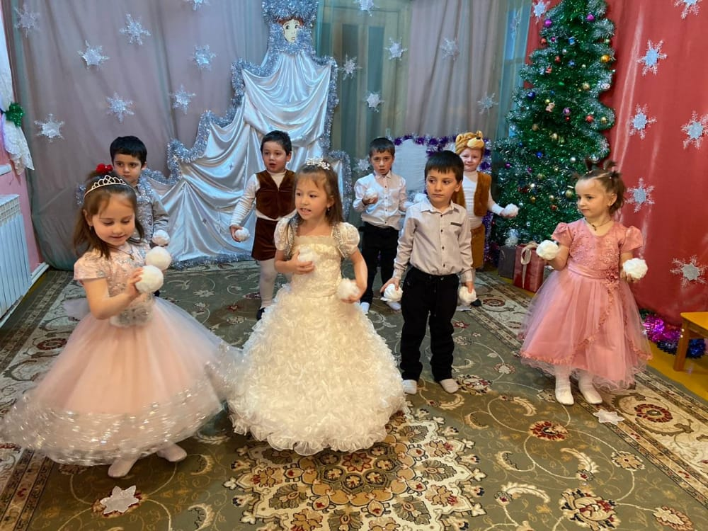
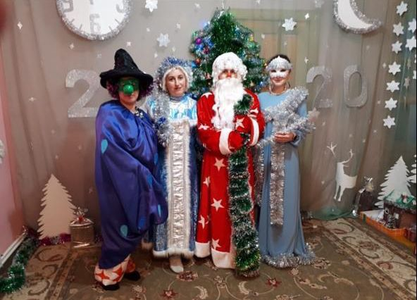

Slide 20
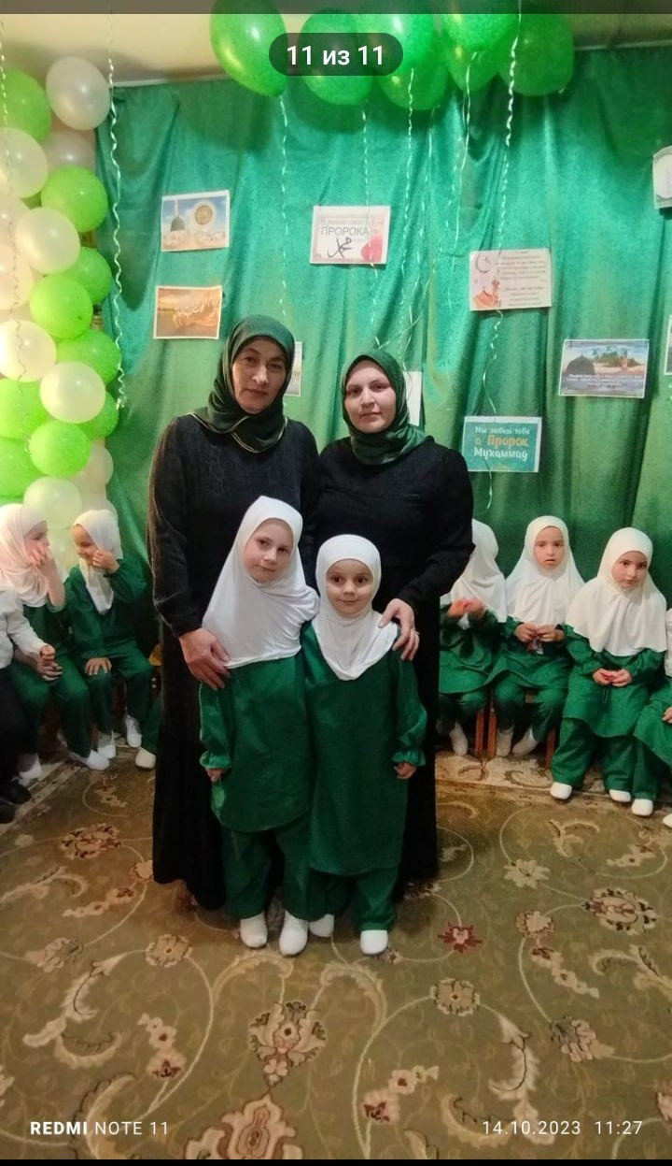
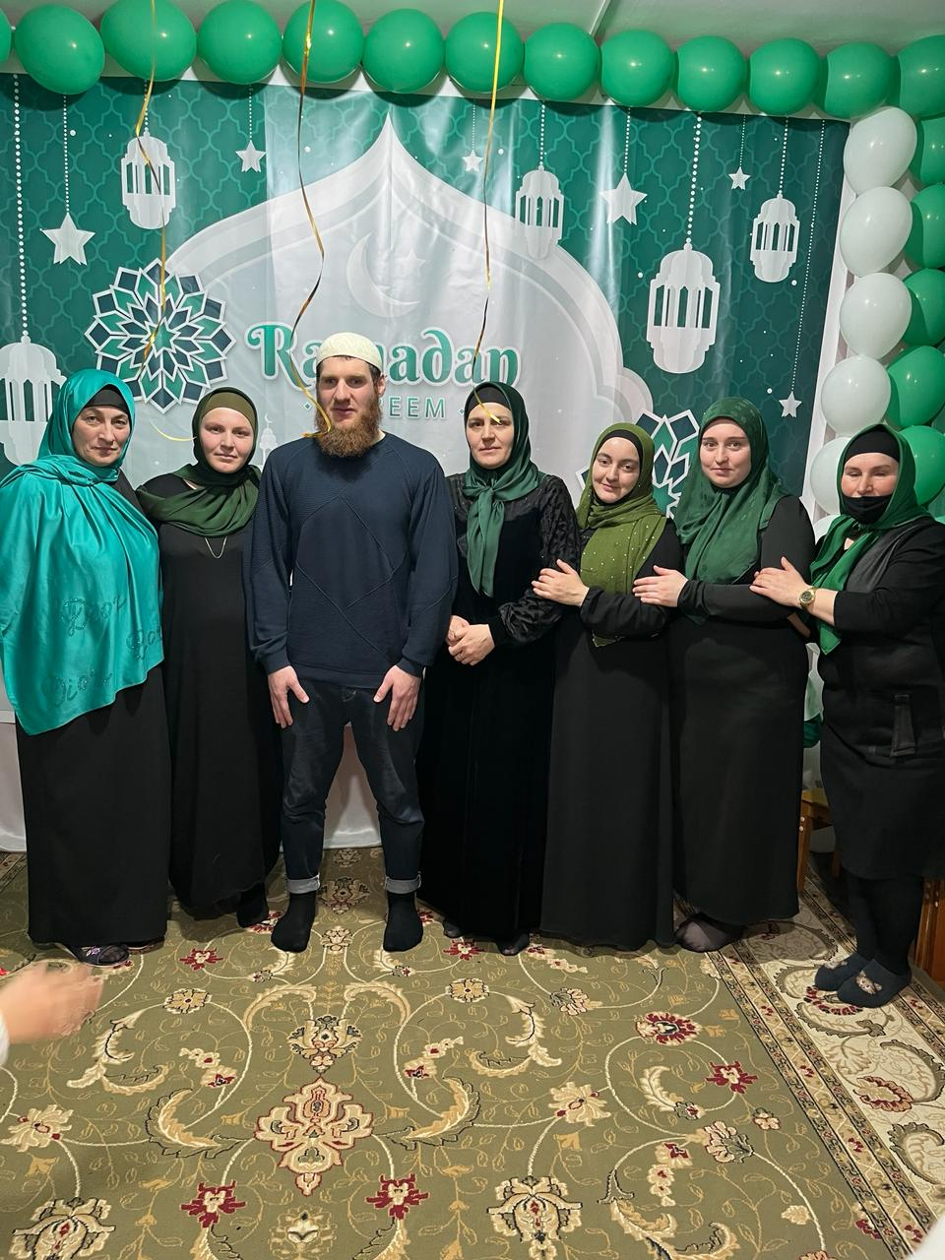

Slide 21
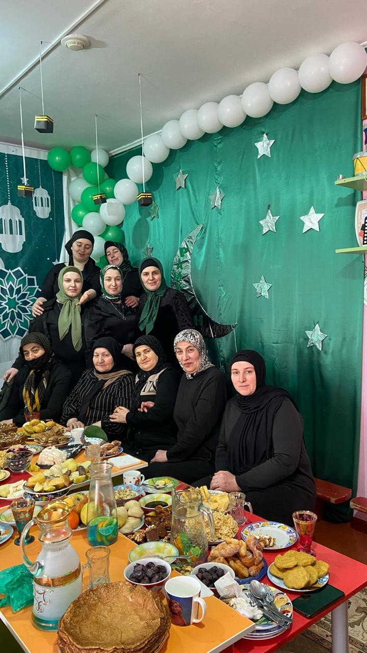
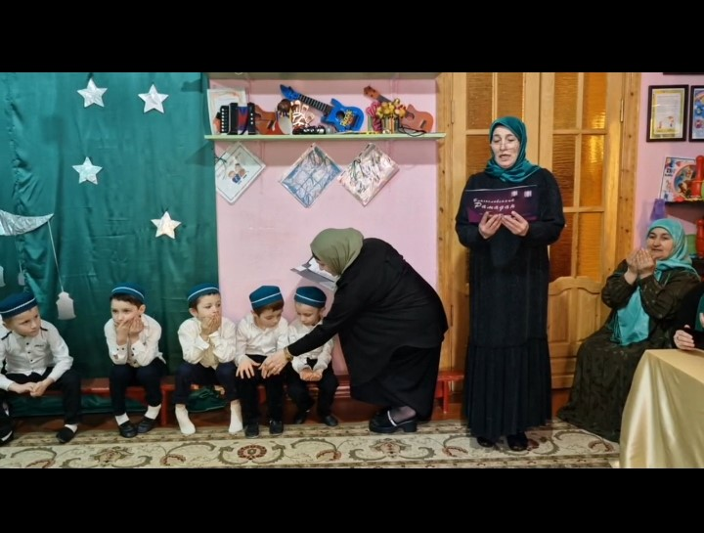

Slide 22
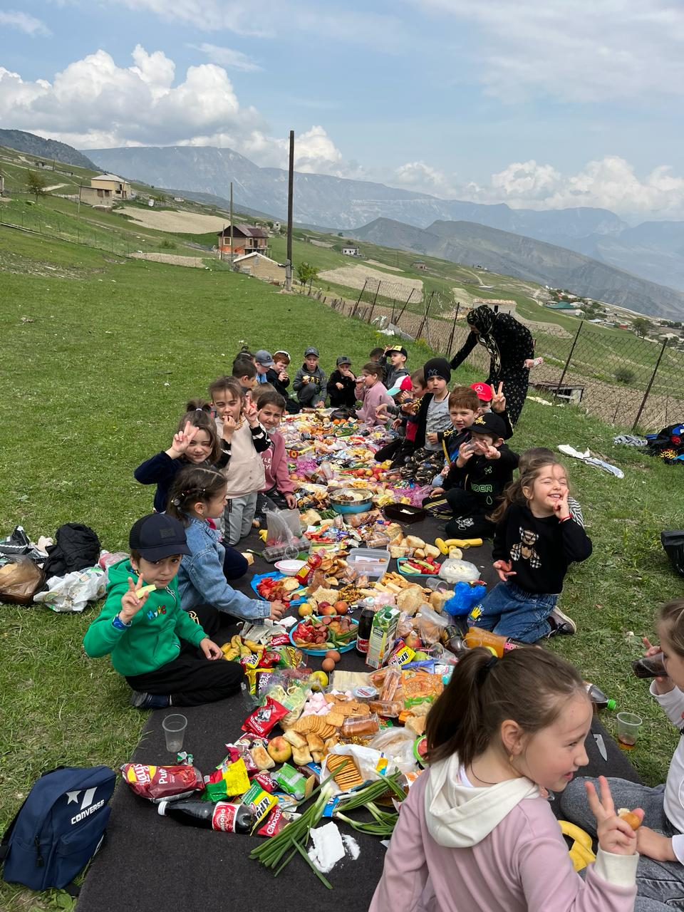
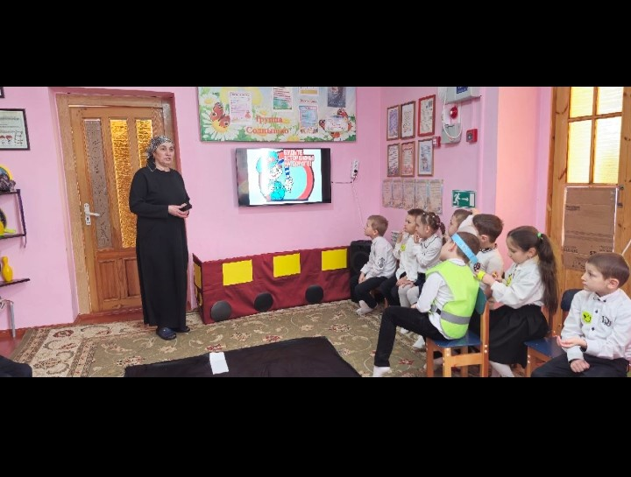
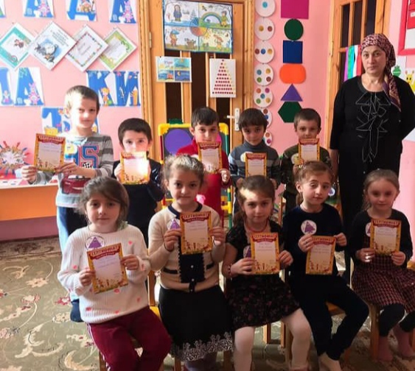
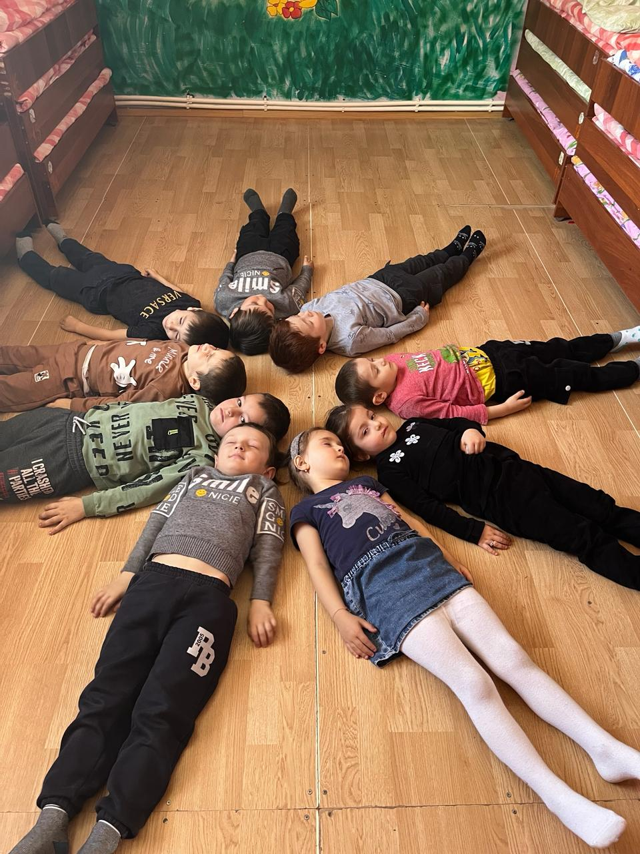

Slide 23
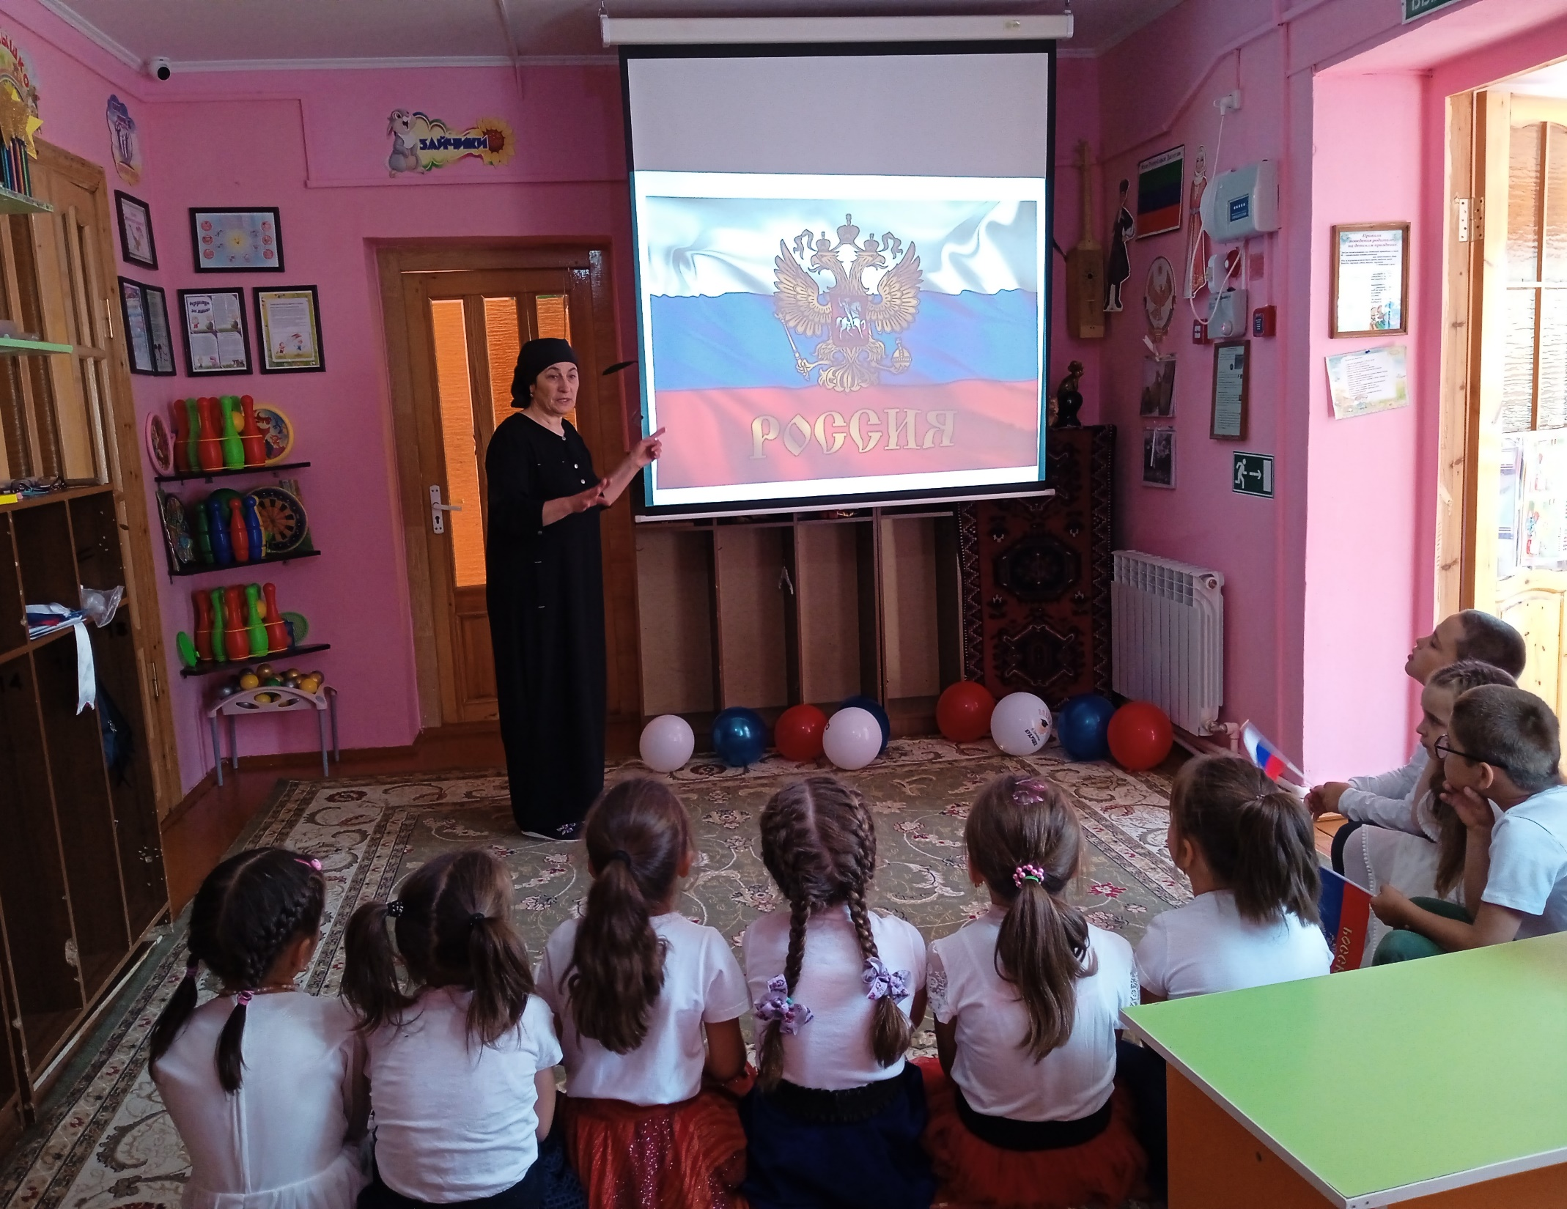

Slide 24
Спасибо за внимание .

